Slide 1
基于思维导图提高数学
复习课有效性的行动研究
——课题结题汇报：王丽萍

Slide 2
基于思维导图提高数学复习课有效性的行动研究
一、 问题的提出（研究背景、价值）
二、国内外研究现状综述
三、核心概念的界定
四、课题研究的目标
五、研究内容
六、研究对象和方法
七、研究的过程
八、研究的结果、效果
九、相关问题的思考

Slide 3
一、 问题的提出（研究背景、价值）
1.研究背景：
新课程在我校已实施多年了，我校教师的教育观念虽然已有了一些转变，教学水平有了一定程度的提升。但还是会忽视学生主体，，把学生作为 “知识容器”进行“满堂灌”、“填鸭式”教学的课堂还不是少数，这严重扼杀了学生的学习主动性和创造精神。从而造成复习课效益低下，直接影响了素质教育在我校的有效实施和我校教学质量的快速提升。形成这种局面的原因有二：第一，教师的教育理念相对落后，教学形式单一，没有实现自己在教学中由主体到主导作用的角色转换。第二是学生长期以来习惯了对知识的被动接受，缺乏良好的学习思维品质。主要表现在：（1）思维的广度不够，综合能力差。（2）思维的深度不够，分析、鉴别能力差。（3）思维变通性差，常受思维定势的束缚。（4）思维的逻辑性差，考虑问题缺乏条理性。我们发现，要想改变这种状况，就必须改善我们教师的教学思维方式，从而改变授课方法；改善学生的学习思维方式，从而转变其学习方式。通过深入细致的调查研究，我们选定运用思维导图提高数学复习课的有效性作为突破口来推行我校的课堂教学改革，实施素质教育，提高数学复习课的质量。

Slide 4
2.研究价值：
（1）思维导图的优势展现
（2）促进数学教学实践的反思
（3）提高高中数学复习课的有效性
（4）提升学科之间的交融性和互助性

Slide 5
二、国内外研究现状综述
在国外，很多国家都把思维导图引入到教育教学领域中。英国、美国、新加坡等教较发达的国家甚至把普及和应用思维导图当做它们的教育改革策略之一，显著改善了教学效果。对于中小学老师，美国要求要熟悉思维导图的使用，并把思维导图作为必备的教学工具。与国外育比相比，我国引进思维导图时间比较晚，但是发展迅速。近年，各位专家对思维导图研究得也比较多。中国知网上也有很多相应的学术论文,如赵国庆的《概念图，思维导图教学应用若干重要问题的探讨》，计雪娟的《思维导图在高中数学教学中的应用设计研究》等等。

Slide 6
三、核心概念的界定
“思维导图”(Mind Map)是英国著名心理学家东尼·博赞(Tony Buzan)20世纪60年代发明的风靡世界的可视化组织性思维技术工具。这种技术将词汇、图形、数字、逻辑、节奏、色彩等逻辑思维和抽象思维元素综合运用于带顺序标号的形似人的大脑神经的树状结构图中，形象地表现人对某一事物的具体的思维过程。它是一种非常有用的图形技术，是打开电脑的万用钥匙。思维导图支持的教学活动通常以学生为中心，注重学生的自主性。它以意义建构为目标，反映学生独特的知识结构，支持建构主义环境创设；通过制作和比较思维导图来激励学生的交流与协作，促进反思和协作学习，通过绘制思维导图帮助学习者明晰概念之间的关系，跨越机械学习和意义学习的鸿沟，将传统教学所导致的机械学习转变为有意义的学习建构。

Slide 7
思维导图：

Slide 8
四、课题研究的目标
1.形成适合学生的高中数学复习的思维导图模式，学生能自己绘制思维导图。
2.在实践的基础上摸索数学复习课中使用思维导图，提高数学复习课的效率，并再不断优化，最终使学生受益。
3.老师能会手工绘制或利用XMIND软件制作思维导图；
4.寻求在复习课中应用思维导图的提高有效性的行动策略；
5.形成客观的、可操作的行动评价方案。

Slide 9
五、研究内容
1.指导学生绘制数学思维导图的方法研究
（1）对指导学生绘制思维导图的方法研究。
（2）对培养发散式思维的方法研究。
（3）对数学思维导图小组合作学习方式的研究。
（4）对学生借助思维导图运用于数学复习的个案研究。

Slide 10
五、研究内容
2.对复习课中应用思维导图的教学策略研究
（1）对复习课中应用思维导图的教学模式的研究。
（2）教师运用思维导图进行复习课教学的技能研究。
（3）高中数学复习课中利用思维导图教学的案例研究。

Slide 11
六、研究对象和方法
研究对象：本课题研究田家炳高级中学高中三个年段学生为实验教学对象。
1. 文献法：课题组成员学习参考资料，查阅网上相关研究文章，购买相关书籍；
2. 个案研究法：重视在复习课使用思维导图总结归纳知识，分析解题思路，从中寻找课题研究进展的突破口。通过对学生利用思维导图在复习过程中的有效性的观察、调查、座谈等方式，了解思维导图对学生产生的作用分析并不断地改进研究方式。
3. 经验总结法：实验教师要对复习课资源的生成、解决、总结三步做好总结，撰写教学案例、教学反思札记、教学论文。

Slide 12
七、研究的过程
（一）研究历程的概述：
第一阶段：组织申报和学习准备阶段（2018年9月～2018年12月）
第二阶段：调查探索阶段（2018年12月～2020年5月）
第三阶段：研究实施和深化阶段（2020年5月～2021年4月）
第四阶段：总结、推广阶段（2021年4月～2021年12月）

Slide 13
七、研究的过程
（二）研究内容的展开
2018年起，精心准备，运筹帷幄
我们课题组教师自课题申报后成立了课题研究小组，课题组成员精心设计课题研究方案，2018年9月23日在田家炳高级中学进行开题论证。在开题之前全组成员进行了精心的准备。由于政治组和历史组已经开始试用思维导图，而且推行比较成熟，所以我们全体成员虚心向其他组学习并取经，并且组员明确分工：

Slide 14
七、研究的过程
1.王丽萍：课题的申报，撰写《课题申报书》、《开题报告》，安排课题研究的分工，统筹课题研究的进程，组织课题研究的活动，撰写《解题报告》；
2.徐颖：协助统筹课题研究的进程，协助组织课题研究的活动，负责召集课题组会议，准备课题组学习、研究的各种文献资料，组织课题组的理论学习，收集整理课题组活动材料并上传；
3.徐霜：协助准备课题组学习、研究的各种文献资料，侧重收集高中数学各章节的思维导图及其相关材料；
4.罗俊:开设公开课，并形成相应的教学案例。
5.袁晶：设计思维导图的调查问卷，并进行采集数据。
6.谷伟伟：搜集思维导图的各种资料，形成相应的文件，并写出相应的论文。
7.符鹰：开设公开课，写案例。
8.金一鸣：设计思维导图的调查问卷，并进行采集数据。

Slide 15
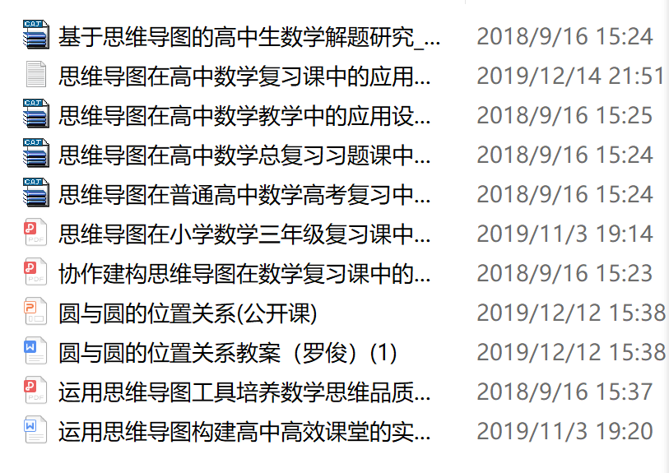
查资料：

Slide 16
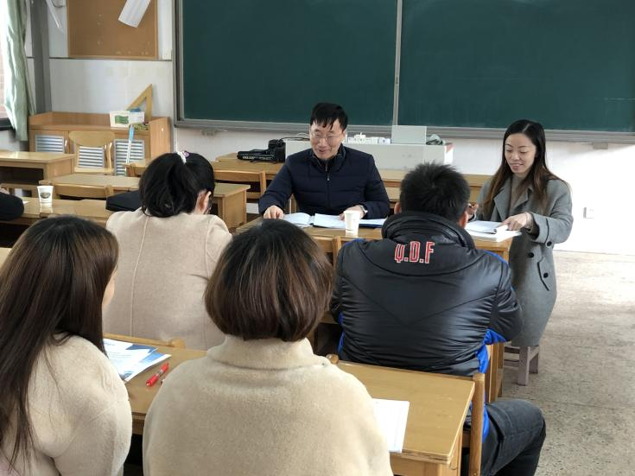
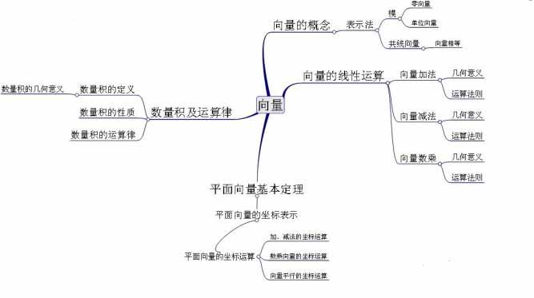
利用集体备课时间学习思维导图

Slide 17
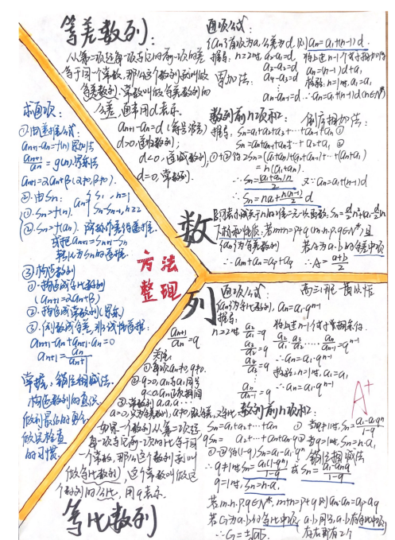
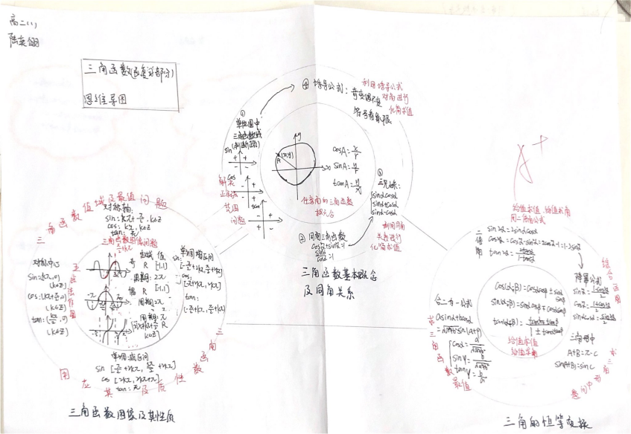
七、研究的过程
2019年起，推进课程，师生共同进步
（1）思维导图的尝试使用，课题的不断推进。

Slide 18
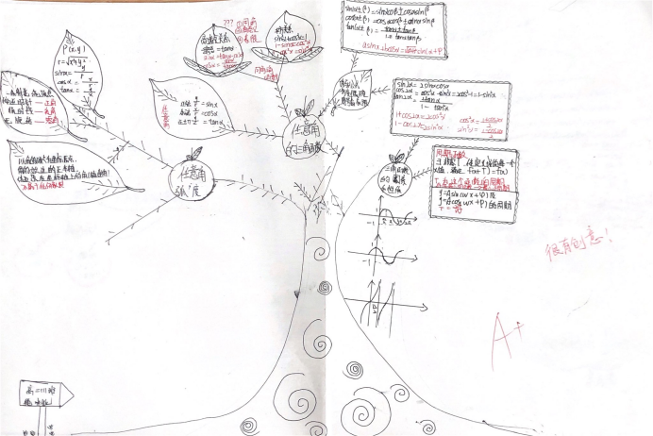
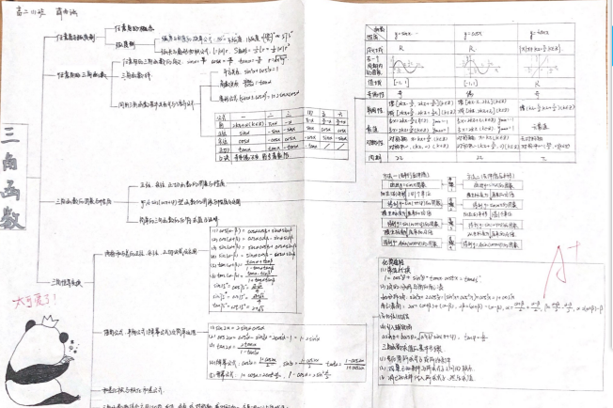
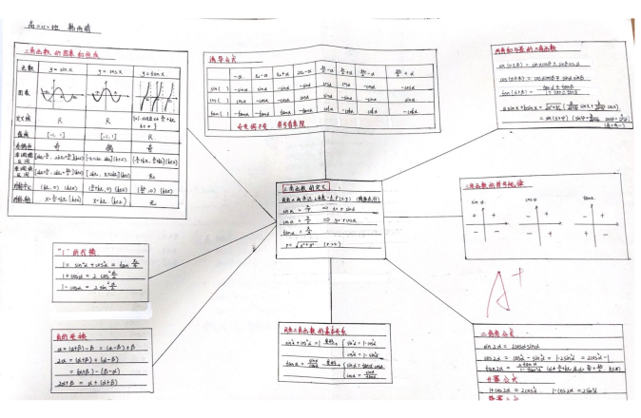
学生的手绘思维导图

Slide 19
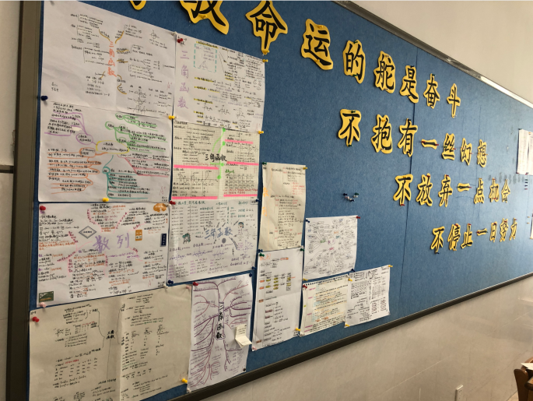
思维导图的改进和展示：

Slide 20
七、研究的过程
（二）研究内容的展开
2019年起，推进课程，师生共同进步
（2）致力于课例研究，运用于课堂教学
思维导图作为帮助学生学习的工具，也作为教师新接触的一种辅助教学手段，数学教师如何架构乃至灵活的运用是我们要研究的首要内容。实际教学中，复习课一般以习题课、专题复习课和试卷讲评课三种类型为主。 以学校新的“三年主动发展规划”为契机，以课堂为载体，开设以“三力课堂”为主要诉求和特色的研究课多节。

Slide 21
老师开课情况：
其中，徐颖老师和罗俊老师于2018年9月各开设了一节《圆与圆的位置关系》的市级公开课，在研究圆与圆的位置的关系的时候就用了思维导图的方式研究其相应的关系，并获得了兄弟学校和学校领导的一致好评。王丽萍老师于2019年5月开设了一节校级公开课《三角恒等变换》的复习课，谷伟伟老师于2019年5月开设了一节校级公开课《两角和与差的三角函数》的复习课。王丽萍老师于2021年12月开设了一节校级公开课《有关圆的最值问题的探究》的复习课，课题组老师也尝试着在复习课中使用思维导图的方式来分析和解决问题，增强解决问题的逻辑性和条理性。

Slide 22
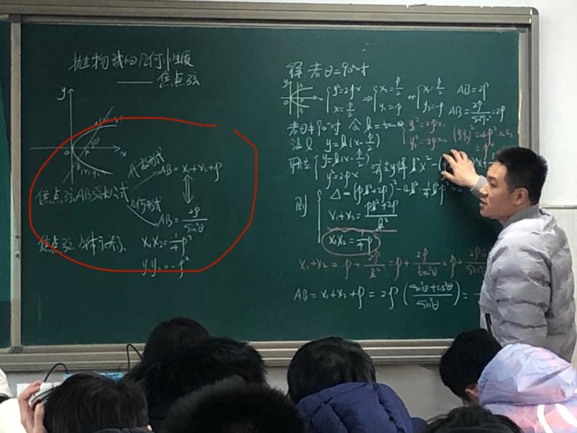
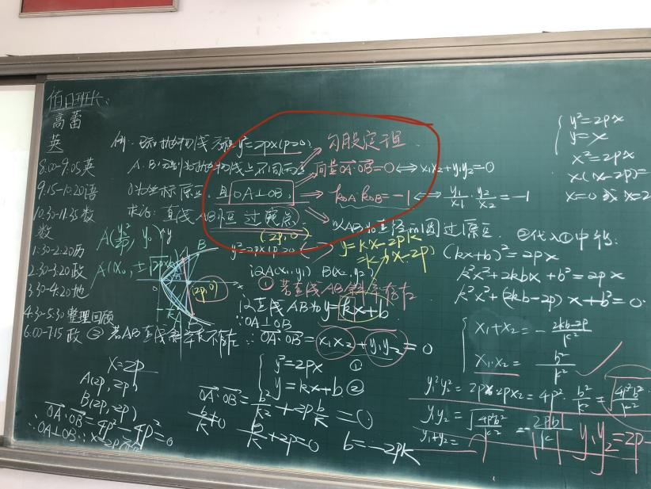
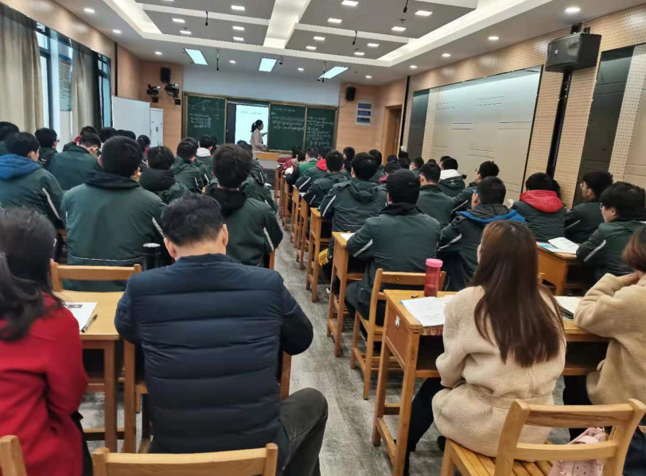
老师课堂使用思维导图教学：

Slide 23
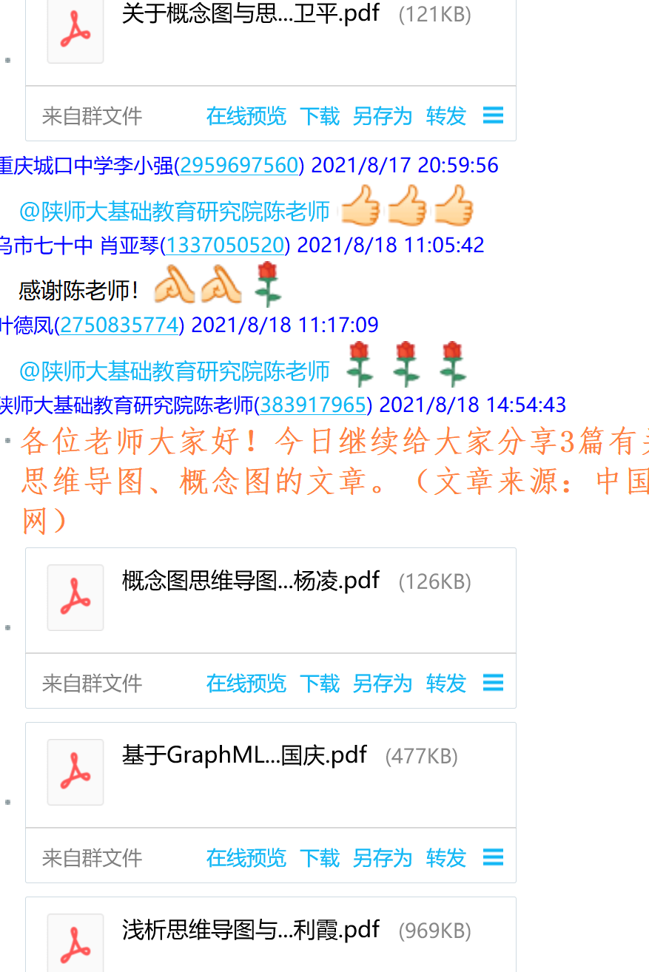
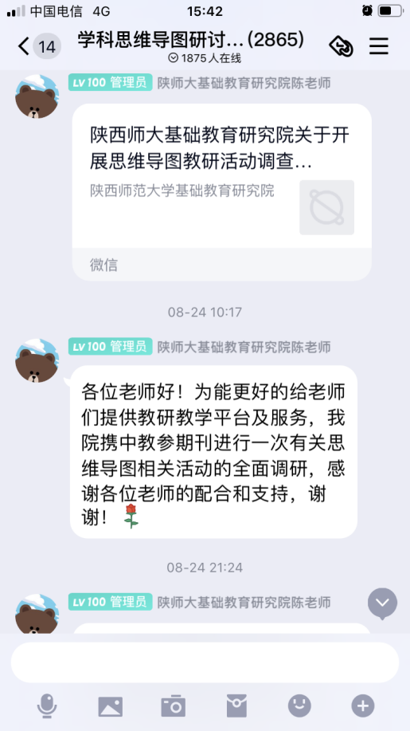
七、研究的过程
（二）研究内容的展开
2019年起，推进课程，师生共同进步
（3）积极参加交流互动，
形成理论成果

Slide 24
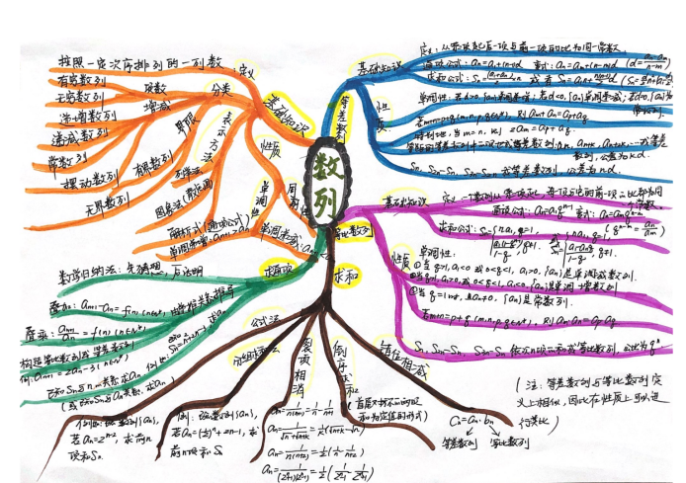
获奖情况

Slide 25
七、研究的过程
（二）研究内容的展开
2019年起，推进课程，师生共同进步
（4）加强解题研究，提高思维品质
思维导图不仅适用于每一章节的总结概括，有点类似于知识框架图，其实思维导图更多的适用于解题思路的分析和概括，注重思维的发散和提升。例如老师高三复习中可以把思维导图运用于课堂教学中，改变固有的课堂教学模式，通过流程图梳理数学四基：基本知识、基本方法、基本技能和基本活动经验，提升学生的四能：发现问题、提出问题、分析问题、解决问题，把思维导图真正运用到实处，激发学生学习数学的兴趣，提升逻辑推理、直观想象等数学学科素养。

Slide 26
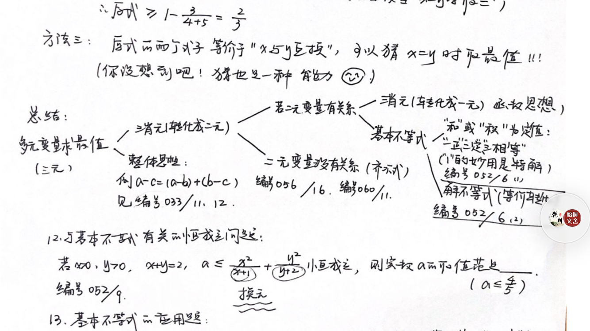
学生解题中运用思维导图：

Slide 27
老师点评试卷中使用思维导图：

Slide 28
七、研究的过程
（二）研究内容的展开
（5）课题展开后学生访谈调查和调查问卷
①学生访谈
通过田家炳高三（1）学生的访谈，学生反映在思维导图的学习和训练中，对自己有明显提高和帮助的方面很多，具体总结为下面几个方面。
第一，学生使用思维导图的方式是手绘的。他们一般是课后动手绘制或修改，在学校里还喜欢和同伴一起绘制、相互交流。学生的学习主动性已经明显表现出来了，在教师没有要求的情况下，他们会以个人、组群方式应用思维导图进行学习。这也是我所期望的，学生通过思维导图，提高了对学习的兴趣和参与度。
第二，大部分学生认为自己动手绘制思维导图的学习效果比直接观看别人的思维导图效果好，因为自己画可以自由联想、自由支配。这部分学生认为思维导图对建立知识体系结构很有帮助，并且可以帮助提高地理逻辑思维能力。自己画的自己看起来更加明白，能够帮助自己明晰课文内容和脉络；复习时，看自己画的思维导图，可以帮助温故知新，使自己对所学内容的印象更深刻。

Slide 29
①学生访谈
第三，喜欢直接阅读别人的思维导图的学生认为教师画的思维导图或小组共同完成的思维导图比自己独立画的更清晰，更有指导作用，阅读教师或同学集体完成的思维导图也可以提高读写能力。接受访谈的学生中，有少部分学生说他们不喜欢画思维导图，但喜欢看别人画的思维导图，因为别人画得很好，自己可以向别人学习，使自己的收获更多。还有少量学生，通过比较别人的思维导图，可以发现自己的不足。不喜欢自己画思维导图的同学，也喜欢用思维导图来帮助自己预习和复习学习的内容。由此可见，不同个性的学生有不同的使用思维导图的方式和倾向。
第四，无论是否喜欢自己绘制思维导图，学生都认为通过思维导图的方式学习可以提高自己的逻辑思维能力，对知识的整体把握更好，对综合题的分析能力有明显提高。

Slide 30
②调查问卷
思维导图在数学复习中的实践研究调查问卷
3.数学复习中，我做的最多的时
A.多做题 B.整理错题 C.绘制思维导图
4.你会独立制作思维导图了吗？
A.会画了 B.有点会 C.一点也不会
5.课堂上老师用思维导图进行复习，你认为对你的复习学习有帮助吗？
A.有 B.一般 C.没有
6.你认为通过画图这种复习方式可以帮助你更好的记忆数学知识吗？
A.有 B.一般 C.没有
7.利用思维导图你认为能帮助你对数学中新旧内容进行整合吗？
A.有 B.一般 C.没有
8.通过使用思维导图你认为你解决问题的能力是否有所提高？
A.有提高 B.一般 C.没有提高
9.你认为思维导图对你帮助最大的是
A.理解知识之间的关系 B.更便于记忆 C.深入思考解题时应用

Slide 31
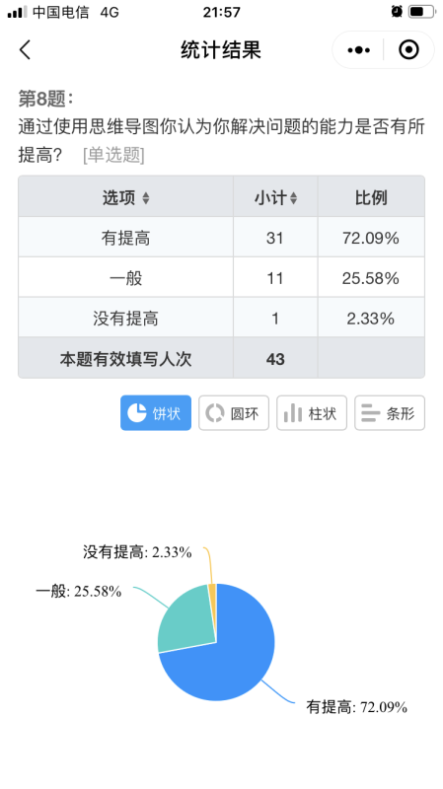
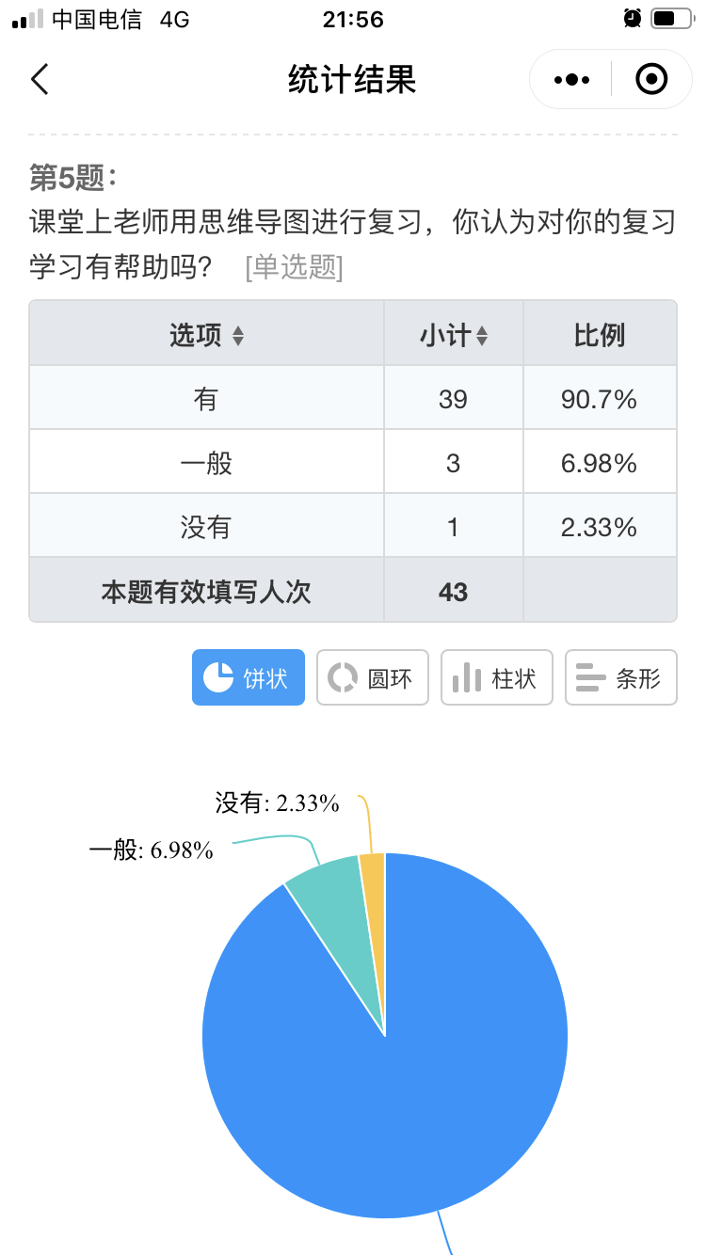
调查问卷

Slide 32
八、研究的结果、效果
思维导图的使用无论对教师的教学还是学生的学习都会产生不同的效果和帮助。
1.学生方面：
（1)有利于学生将碎片化的知识点整合成系统的知识网络；
（2)有利于提高学生的复习效率；
（3）有利于提高学生的思维品质；
（4）增强了学生之间的合作学习；
（5）增强了学生学习数学的兴趣，提高了复习课的效率。

Slide 33
八、研究的结果、效果
与传统复习课相比较：
传统复习的特点：1.复习中练习轻思维，强调熟能生巧；2.知识呈碎片化，比较琐碎；3.复习的教学目标不能有效的落实；4.复习的进度只是难度上的增加，对提高能力效果帮助不大。
基于思维导图的复习模式的特点：1.减负增效，减少习题量，强调思维训练；2.知识系统化，形成知识网络；3.根据复习课的不同课型，分别利用思维导图的特点加以落实，可操作性强；4.增加的是思维的长度和深度，提高了思维品质。

Slide 34
八、研究的结果、效果
2.教师方面：
（1）改变了传统的教学模式，基于智慧课堂结合思维导图的教学模式让课堂更加生动。
（2）增强了课题组成员的学习研究，提升了自身的教科研水平。
（3）增强师生互动，教师既是指导者也是学习者，师生之间的沟通交流也增强了师生感情。
（4）在近三年多的学习和研究中，我们课题组也取得了一定的成果：

Slide 35
（一）调查报告及论文
1.《高中生对思维导图了解状况的调查问卷》（王丽萍，袁晶，金一鸣）
2.《巧借单位圆推导三角函数的诱导公式》2018年11月《高中数学教与学》（王丽萍）
3.《平面向量的思维导图》获“2019年中学学科思维导图评比大赛”一等奖（《中学数学教学参考》2019年12月）
4.《数列思维导图》在“2019年中学学科思维导图评比大赛”一等奖（《中学数学教学参考》
2019年12月）
5.《一道三角形面积最值问题的解法赏析》2019年1月《高中数学教与学》（袁晶）
6.《尝试教学模式在高中数学教学中的运用研究》2019年4月《新教育论坛》（徐霜）
7.《生成性教学视域下高中数学教学设计策略探究》2019年5月《读与写》（徐霜）
8.《激发学生学习的热情，培养学生学会学习——以《直线的斜率与倾斜角》一课教学设计为例》2018年年会论文二等奖（符鹰）
9.《赏析2018年高考试题中的数学文化》2018年年会论文三等奖（徐颖）
10.《基于“四知”分析，巧用思维导图——核心素养视角下解题能力的培养策略研究》
2019年年会论文二等奖（徐颖）
11.《浅谈思维导图在高中数学复习课中的作用》2020年11月《读与写》

Slide 36
（二）公开课
2.教师方面：
1.2018年9月校际公开课《圆与圆的位置关系》（罗俊）
2.2018年9月校际公开课《圆与圆的位置关系》（徐颖）
3.2019年5月校级公开课《三角恒等变换》（王丽萍）
4.2019年5月公开课《两角和与差的三角函数》（谷伟伟）
5.2021年12月公开课《有关圆的最值问题的探究》（王丽萍）

Slide 37
九、相关问题的思考
实施“思维导图”课题的效果和成绩是明显的，这教学和学习方式不仅可以提高教学效率，同时提高学生动手动脑探究的能力，但是能否取得我们预期的效果，还受许多因素的制约和影响。本课题的研究只是对数学教学过程中若干环节中的一个小点进行了实践和初步的探讨，由于时间比较短，本人对课题的实践经验不足，水平有限，致使本研究存在不足之处，课题研究过程中仍有许多问题值得商榷：

Slide 38
九、相关问题的思考
1． 思维导图的诞生初期，完全是手绘作品。而随着计算机软件的发展，如Xmind、MindMan等思维导图软件的逐步流行。应用思维导图过程中，计算机的作用的确可以更好地帮助我们进行思维导图的整理、保存和方便复制、快捷传播。但值得我们反思的是：要应用思维导图，促进左脑和右脑的协同工作的，是用计算机还是手绘方式呢？对于教学而言，更利于提高记忆，促进知识的整理消化和吸收的，是用计算机还是手绘方式呢？。
2．学生目前对于思维导图的绘制多数情况下停留在由“线性思维和线性笔记”转化为知识联系图的过程中，所以思维导图是由大量文字组成，对于颜色、符号、图形的应用比较少，还没有实现真正意义上的思维导图的绘制，在如何应用颜色、符号、图形方面，师生还要进一步学习完善。

Slide 39
九、相关问题的思考
3．对学生的训练还没有形成一个完整评价体系，还有待进一步完善。
4．本研究的实验对象是田家炳高级高中阶段的学生，对其他学生是否也具有相同的效果，还有待进一步研究。
5．思维导图对于学生学习效率和成果的提高是毋庸置疑的，原本思维导图的应该范围十分广泛，如何将思维导图进一步推广，将其应用到生活、学习和活动的多个方面，使学生能够获得更多的帮助和影响，仍需教师和学生不断探索和努力。

Slide 40
感谢各位专家和老师的指导！

